Slide 1
Verificação e Validação

Slide 2
Verificação vs validação
Verificação:
“Estamos construindo o produto correto?”
O software deve estar de acordo com sua especificação.
Validação:
“Estamos construindo o produto corretamente?”.
O software deve fazer o que o usuário realmente deseja.

Slide 3
O processo V & V
Deve ser aplicado a cada estágio do desenvolvimento de software
  Se aplica tanto à verificação quanto à validação
Tem dois objetivos principais:
  Descobrir problemas em um sistema;
    Problema = sistema que não satisfaz sua especificação
  Avaliar se o sistema é útil e usável ou não em uma situação operacional.

Slide 4
Objetos de V& V
Verificação e validação devem estabelecer confiança de que o software é adequado ao seu propósito.
Isto NÃO significa completamente livre de defeitos.
Ao invés disso, deve ser bom o suficiente para seu uso pretendido
  Tipo de uso determinará o grau de confiança necessário.

Slide 5
Confiança de V & V
Depende do propósito do sistema, das expectativas dos usuários e do ambiente de mercado.
  Função de software
    O nível de confiança depende de quão crítico é o software para uma organização.
  Expectativas do usuário
    Os usuários podem ter baixas expectativas de certos tipos de software.
  Ambiente de mercado
    Colocação de um produto para o mercado mais cedo pode ser mais importante que descobrir defeitos no programa.

Slide 6
Verificação estática e dinâmica
Inspeções de software. Relacionado à análise de representações estáticas de sistema para descobrir problemas (verificação estática)‏
  Pode ser suplementado por um documento baseado em ferramenta e análise de código.
Teste de software. Relacionado ao exercício e à observação do comportamento do produto (verificação dinâmica)‏
  O sistema é executado com dados de teste e seu comportamento operacional é observado.

Slide 7
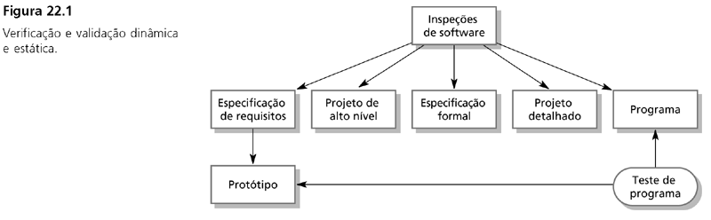
V&V estática e dinâmica

Slide 8
Testes de Programas
Podem revelar a presença de defeitos, NÃO a ausência.
Principal técnica de validação para requisitos não-funcionais
  O software é executado para ver como se comporta.
Devem ser usados em conjunto com a verificação estática para fornecer uma cobertura mais completa de V&V.

Slide 9
Tipos de teste
Teste de validação
  Pretende mostrar que o software atende aos seus requisitos;
  Um teste bem sucedido é aquele que mostra que um requisito foi adequadamente implementado.
Teste de defeitos
  Testes projetados para descobrir defeitos de sistema;
  Um teste de defeitos bem sucedido é aquele que revela a presença de falha em um sistema;
  Abordado no Capítulo 23.

Slide 10
Teste e Depuração
Testes e depuração e de defeitos são processos distintos
Verificação e validação estão relacionados ao estabelecimento da existência de falhas em um programa
Depuração está relacionado à localização e repararação dessas falhas

Slide 11
Planejamento de V & V
É necessário um planejamento cuidadoso para se obter o máximo do processos de teste e de inspeção
O planejamento de V & V deve ser iniciado o mais cedo possível no desenvolvimento.
Planejamento de testes se ocupa em definir padrões para o processo de teste
  Além dos testes propriamente ditos
  Em XP, a própria metodologia define o padrão
  Pode-se empregar uma abordagem complementar

Slide 12
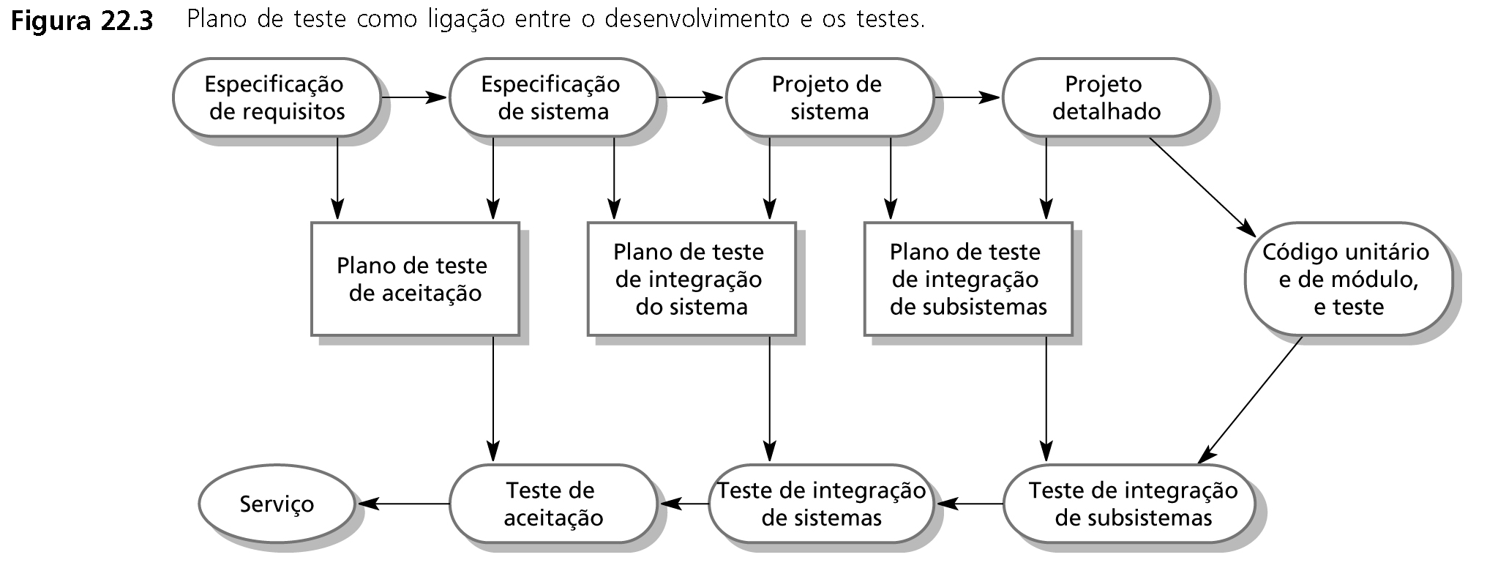
O Modelo V de Desenvolvimento

Slide 13
O Modelo V de Desenvolvimento
XP funciona em conformidade com
essa abordagem?

Slide 14
A Estrutura de um Plano de Testes
Processo de teste
Rastreabilidade de requisitos
Itens testados
Cronograma de testes
Procedimentos de registro de testes
Requisitos de hardware e de software
Restrições
Quais desses itens são satisfeitos por XP?

Slide 15
Inspeções de software
Exame de um artefato de desenvolvimento para descobrir anomalias e defeitos
  Técnica de verificação
  Feitas por uma equipe, em uma reunião formal
Não requerem a execução de um sistema,
  Podem e devem ser usadas antes da implementação
Podem ser aplicadas a qualquer artefato
Têm se mostrado uma técnica efetiva para descobrir erros de programa
  “...according to statistics it will find up to 90% of the contained errors, if done properly.”
    (http://www.the-software-experts.de/e_dta-sw-test-inspection.htm)‏

Slide 16
Sucesso das inspeções
Muitos defeitos diferentes podem ser descobertos em uma única inspeção.
  Em teste, um defeito pode mascarar um outro, por isso, várias execuções são necessárias.
Conhecimento sobre o domínio e sobre programação aumentam a eficácia
  Revisores têm alta probabilidade de já ter visto os tipos de erros que normalmente surgem

Slide 17
Inspeções e testes
Inspeções e testes são complementares
  Inspeções => verificação
  Testes => verificação e validação
Ambos devem ser usados durante o processo de V & V.
As inspeções podem verificar a conformidade com uma especificação
  Não verificam a conformidade com os requisitos reais do cliente!
As inspeções não podem verificar características de qualidade, tais como desempenho, usabilidade, etc.

Slide 18
Inspeções de Programas
Abordagem formalizada para revisões de artefatos
Voltadas explicitamente para detecção de falhas (não correção).
Falhas podem ser erros lógicos (por exemplo, uma variável não iniciada) ou não-conformidade com padrões.

Slide 19
Pré-condições para inspeção
Uma especificação precisa deve estar disponível
Os membros da equipe devem estar familiarizados como os padrões organizacionais
O código sintaticamente correto ou outras representações de sistema devem estar disponíveis.
Um checklist de erros deve ser preparado
A gerência deve aceitar que a inspeção aumentará os custos no início do processo de software
A gerência não deve usar inspeções para avaliar pessoal

Slide 20
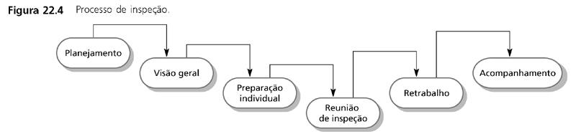
O processo de inspeção

Slide 21
Procedimento de inspeção
Visão geral do sistema apresentado para a equipe de inspeção
Código e documentos associados são previamente distribuídos para a equipe de inspeção
A inspeção ocorre e os erros descobertos são anotados
  Alguns podem ser descobertos na análise individual
Modificações são feitas para reparar os erros descobertos
Uma nova inspeção pode ou não ser necessária

Slide 22
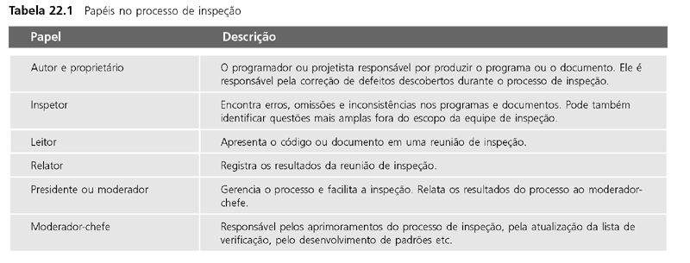
Papéis da inspeção

Slide 23
Papéis da inspeção

Slide 24
Checklists de Inspeção
Um checklist de erros comuns deve ser usado para direcionar a inspeção.
Checklists de erros são dependentes de linguagem de programação
  Refletem os erros característicos com maior probabilidade de surgimento na linguagem
Exemplos de itens da checklist: inicialização de variáveis, terminação de laços, etc.
Inspeções também podem “executar” o sistema, através da análise passo-a-passo de seu código

Slide 25
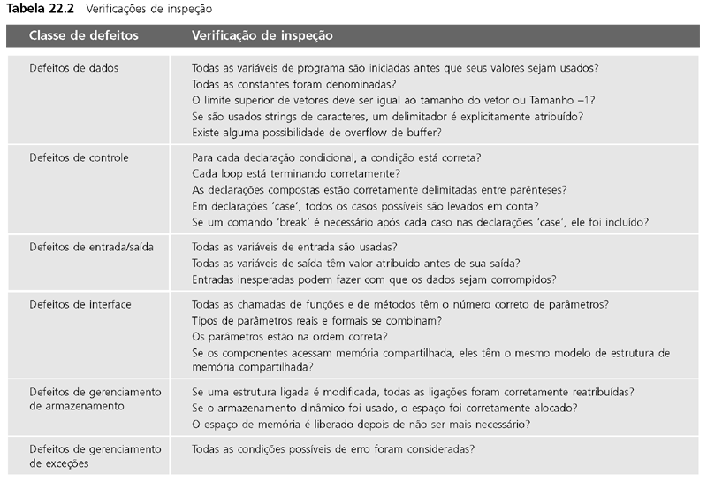

Slide 26
Taxa de Inspeção
500 declarações de código-fonte por hora durante a visão geral.
125 declarações de código fonte por hora durante a preparação individual.
De 90 a 125 declarações por hora podem ser inspecionados durante a reunião de inspeção.
A inspeção é, portanto, um processo dispendioso.
A inspeção de 500 linhas custa aproximadamente 40 homem-hora de esforço – £2800 em valores da Grã-Bretanha (UK).

Slide 27
Análise Estática Automatizada
Processamento de código fonte (ou bytecode)‏
Varre o texto do programa e tenta descobrir condições potencialmente errôneas
  Técnica de verificação
São um suplemento, mas não um substituto, para as inspeções
Podem ser usadas para aumentar a compreensão sobre um programa

Slide 28
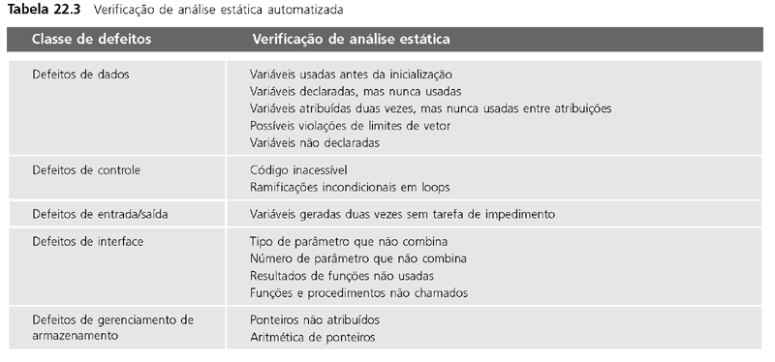
Verificações de Análise Estática

Slide 29
Tipos de Análise Estática
Análise de fluxo de controle. Verifica laços com múltiplos pontos de saídas ou de entrada, encontra código inacessível, etc
Análise de uso de dados. Detecta variáveis não iniciadas, variáveis que são declaradas mas nunca usadas, etc
Análise de interface. Verifica a consistência das declarações de rotina e procedimentos e seus usos

Slide 30
Tipos de Análise Estática
Análise de caminho. Identifica caminhos através do programa e estabelece as declarações executadas naquele caminho.
  Pode também verificar se certo predicados são verdadeiros
  Destaca as informações para inspeção ou revisão de código
Muitos outros tipos de análises são possíveis!
Limitações: escalabilidade, completude, precisão, excesso de informações

Slide 31
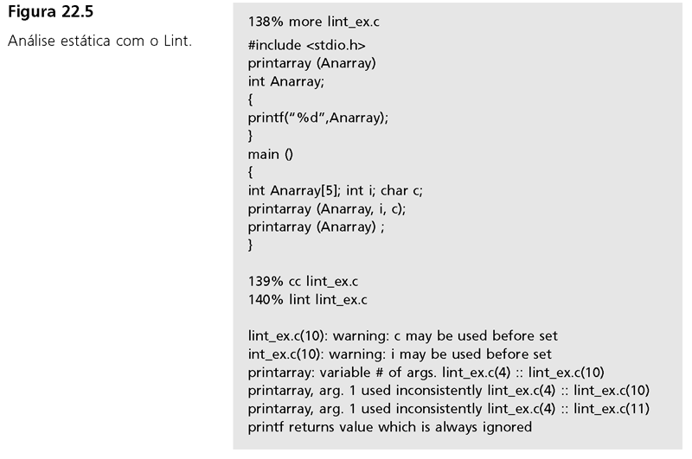
Análise Estática com o Lint

Slide 32
Uso de Análise Estática
Particularmente valiosa quando uma linguagem tal como C, que tem tipagem fraca, é usada
  Muitos erros não são detectados pelo compilador.
Em linguagens como Java, que têm verificação tipo forte, muitos erros são detectados durante a compilação.
  Análises mais sofisticadas ainda podem ser úteis, porém!

Slide 33
Verificação e Métodos Formais
Métodos formais envolvem a construção de uma especificação matemática do sistema
Eles são uma técnica fundamental de verificação estática
Envolvem análise matemática detalhada da especificação
  Podem ser usados para provar que um programa está em conformidade com a sua especificação
  Verificar que o sistema satisfaz certas propriedades
Exemplos: Alloy, Z, LSC, B, Promela/SPIN, CSP, Statecharts, Cálculo de Refinamentos

Slide 34
Prós dos Métodos Formais
A produção de uma especificação matemática requer uma análise detalhada dos requisitos
  A descoberta de erros é mais provável
Podem detectar erros de implementação antes do teste
Podem produzir programas provadamente corretos
  Validaçao ainda é necessária, porém!

Slide 35
Contras dos Métodos Formais
Requerem notações especializadas que podem não ser compreendidas por especialistas de domínio
Desenvolver uma especificação é muito dispendioso
É mais dispendioso ainda mostrar que um programa atende à essa especificação
Pode ser possível atingir um nível similar de confiança usando outras técnicas de V & V
  A um custo menor

Slide 36
Desenvolvimento de Software Cleanroom
O nome é derivado do processo ‘Cleanroom’ na fabricação de semicondutores. A filosofia é prevenção ao invés de remoção de defeitos
Esse processo de desenvolvimento de software é baseado em:
  Desenvolvimento incremental
  Especificação formal
  Programação estruturada
  Verificação estática (automatizada ou não)‏
  Testes estatísticos para determinar a confiabilidade de programa

Slide 37
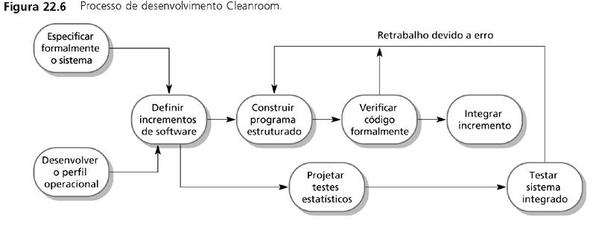
O Processo Cleanroom

Slide 38
Características do Processo Cleanroom
Especificação formal usando um modelo de transição de estados
Desenvolvimento incremental onde o cliente prioriza os incrementos
Programação estruturada – controle limitado e construções abstratas são usadas no programa
Verificação estática usando inspeções rigorosas
Testes estatísticos do sistema

Slide 39
Especificação e Inspeções Formais
O modelo de estado é uma especificação de sistema
  Processo de inspeção verifica o programa com relação a esse modelo
O programa é construído de modo a ser facilmente associável ao modelo
Argumentos matemáticos (não provas!) são usados para aumentar a confiança no processo de inspeção
  Perguntas sobre corretude

Slide 40
Equipes do Processo Cleanroom
Equipe de especificação. É responsável pelo desenvolvimento e pela manutenção da especificação de sistema.
Equipe de desenvolvimento. É responsável pelo desenvolvimento e pela verificação do software. Não o executa nem compila
Equipe de certificação. É responsável pelo desenvolvimento de um conjunto de testes estatísticos
  Emprega modelos de crescimento de confiabilidade para determinar quando a confiabilidade é aceitável.

Slide 41
Avaliação de Processo Cleanroom
O processo Cleanroom frequentemente resulta em poucos defeitos descobertos em sistemas entregues
Uma avaliação independente mostra que o processo não é mais dispendioso que outras abordagens
Não é amplamente usado
  Não está claro como essa abordagem pode ser transferida para um ambiente com engenheiros de software menos habilidosos ou menos motivados
Mais informações:
  http://www.sei.cmu.edu/str/descriptions/cleanroom.html

